Slide 1
Sintaxis PHP

Slide 2
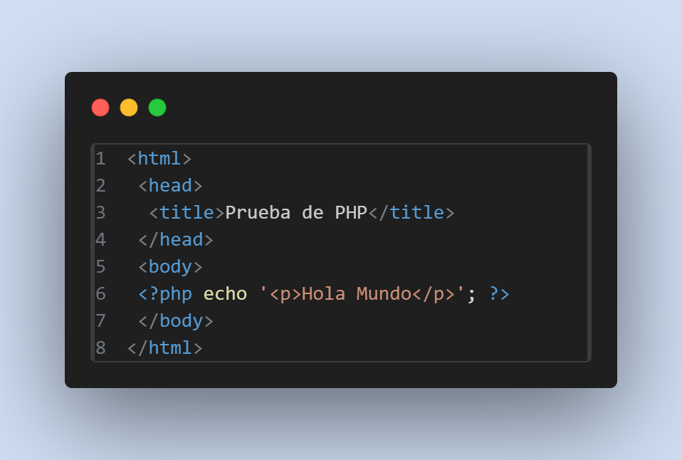
Hola mundo
Se usa <?php par abrir el código PHP.
Se usa ?> para cerrar el código PHP.

Slide 3
Operaciones básicas

Slide 4
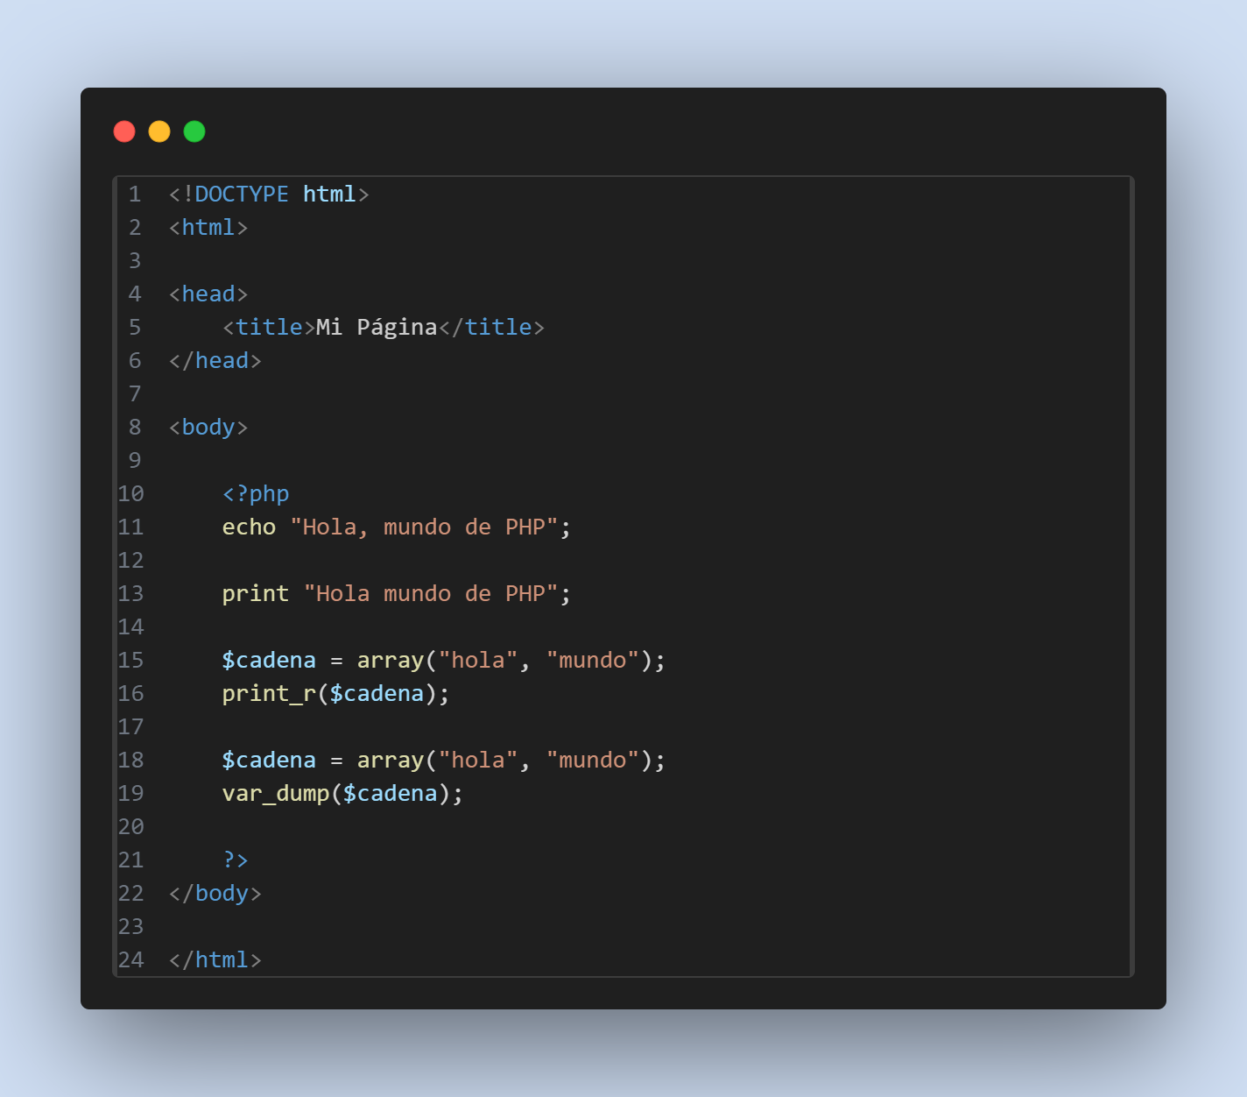
Impresión en pantalla
Puede realizarse con:
Echo, más usada.
Print
print_r, usada imprimir arreglos.
var_dump, Usada para ver en detalle variables, usada para depurar.

Slide 5
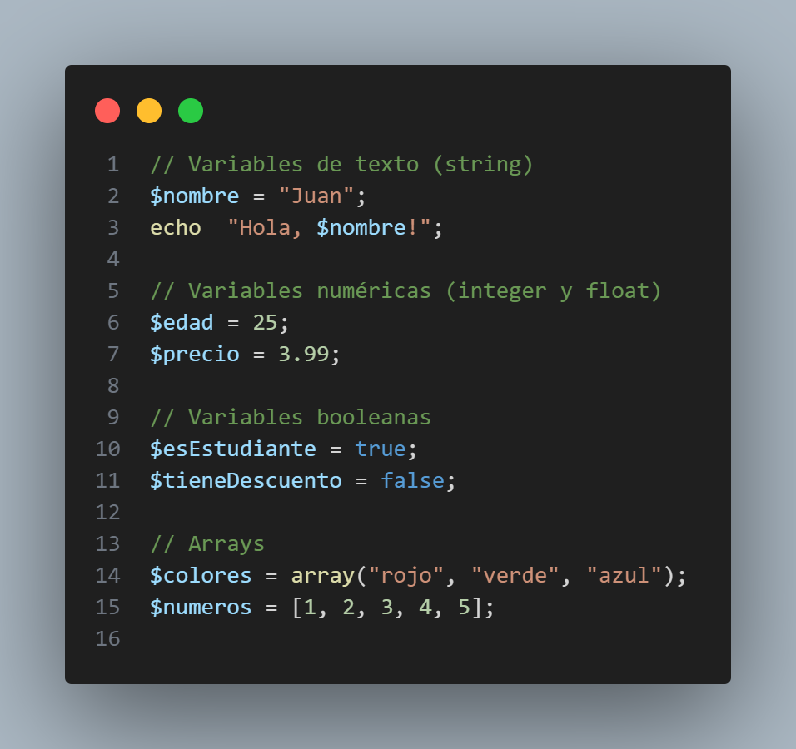
Variables
Puede realizarse con:
Texto.
Numéricas.
Booleanas.
Arreglos.
Constantes.

Slide 6
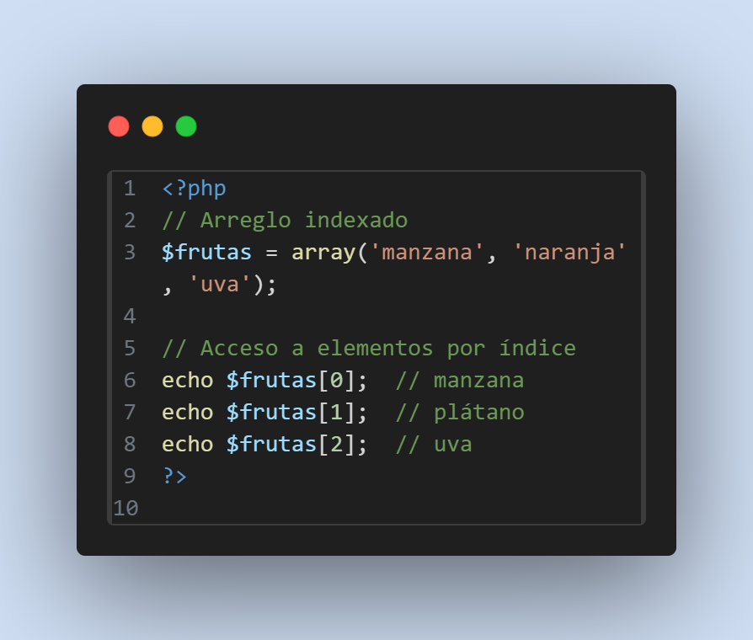
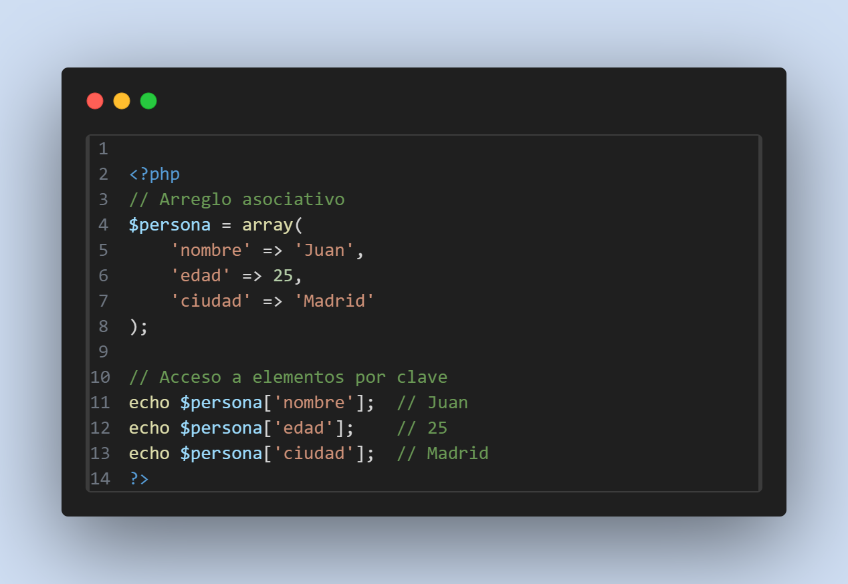
Variables - arreglos
aRrreglos indexados
Arreglos associativos

Slide 7
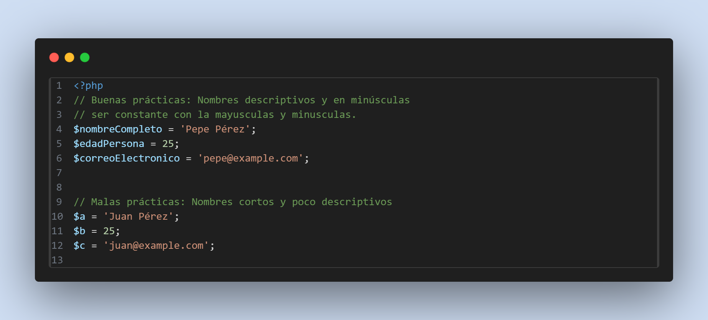
Variables – buenas practicas

Slide 8
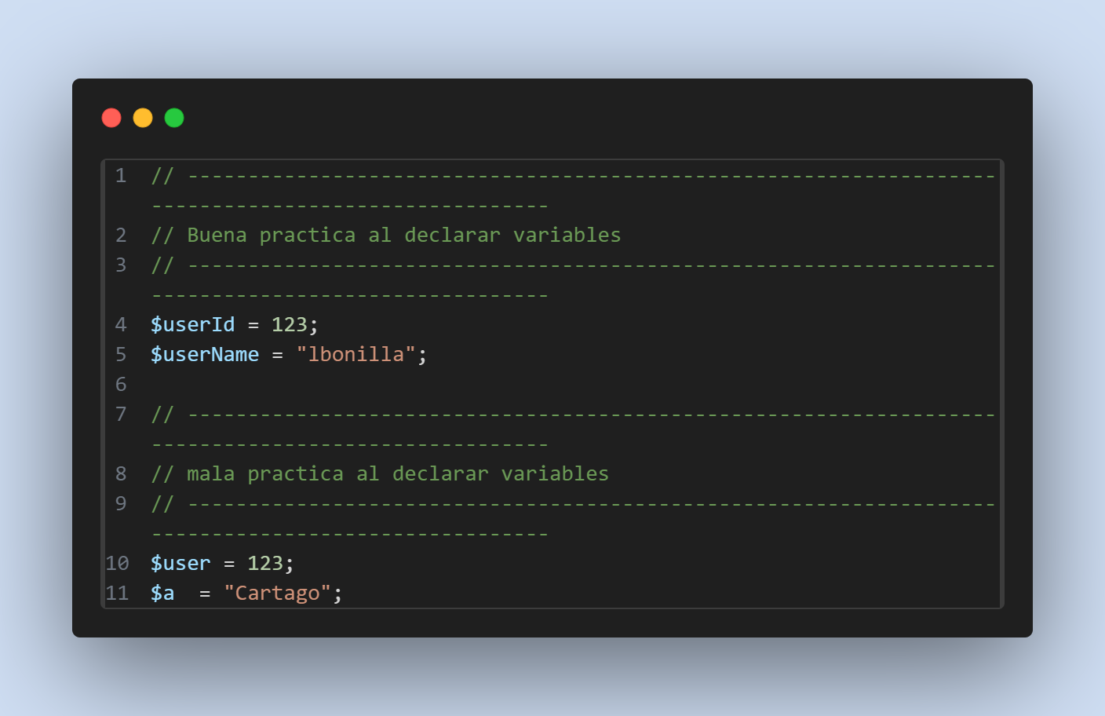
Variables – buenas practicas

Slide 9
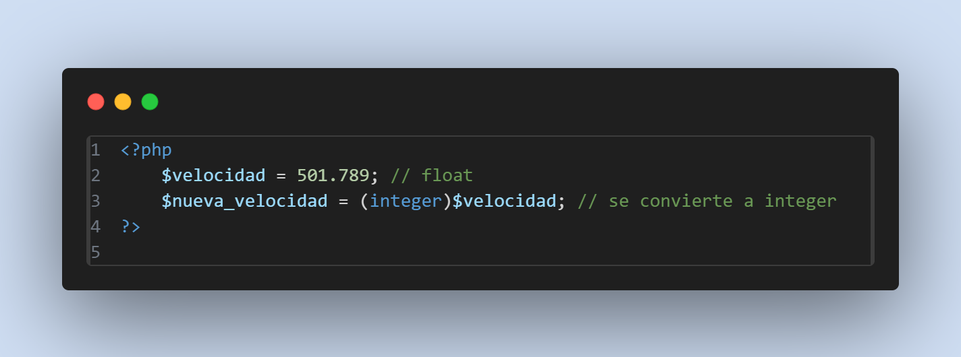
Conversión de variables-casting.
Usada para convertir una variable de cierto tipo a otro tipo.

Slide 10
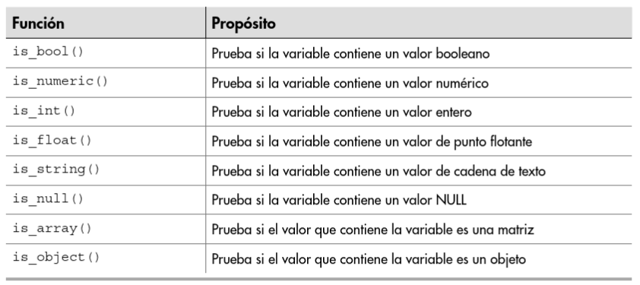
verificar el tipo de variable.
Usado para verificar si una variable es cierto tipo.
Por ejemplo, para verificar si una variable es realmente un string.

Slide 11
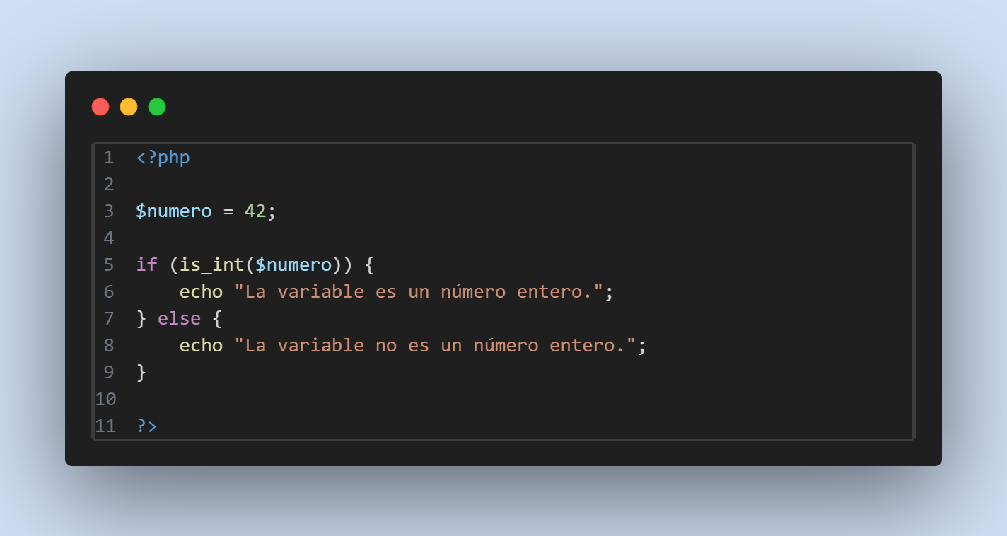
verificar el tipo de variable.

Slide 12
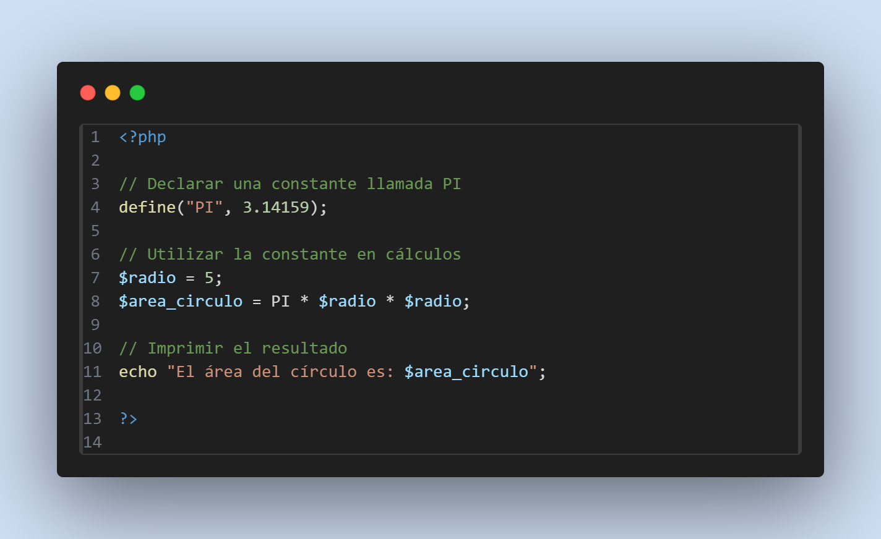
Constantes
Valores que nunca cambian o cambian dificilmente.
Su propósito es ser usado en diferentes lugares de una aplicacion.
Se definen con la palabra define.

Slide 13
Operadores simbólicos

Slide 14
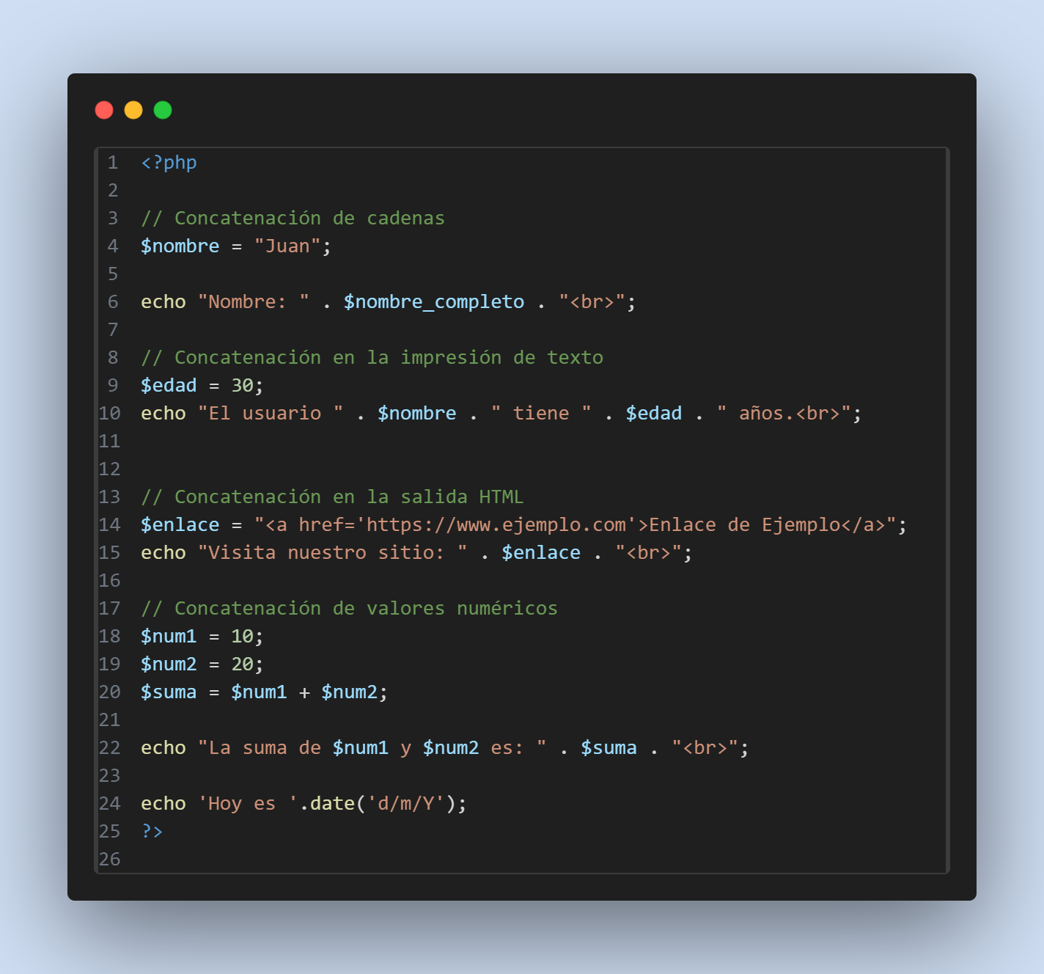
Concatenación
Unir cadenas de texto.
Unir variables y diferentes valores.

Slide 15
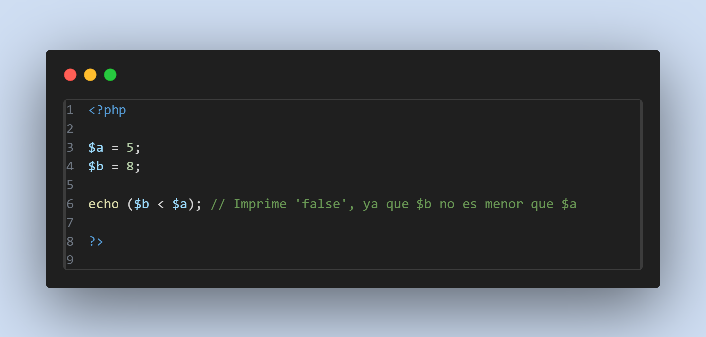
Comparación de variables
Sirven para comparar valores.

Slide 16
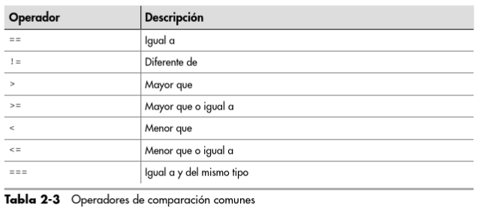
Comparación de variables

Slide 17
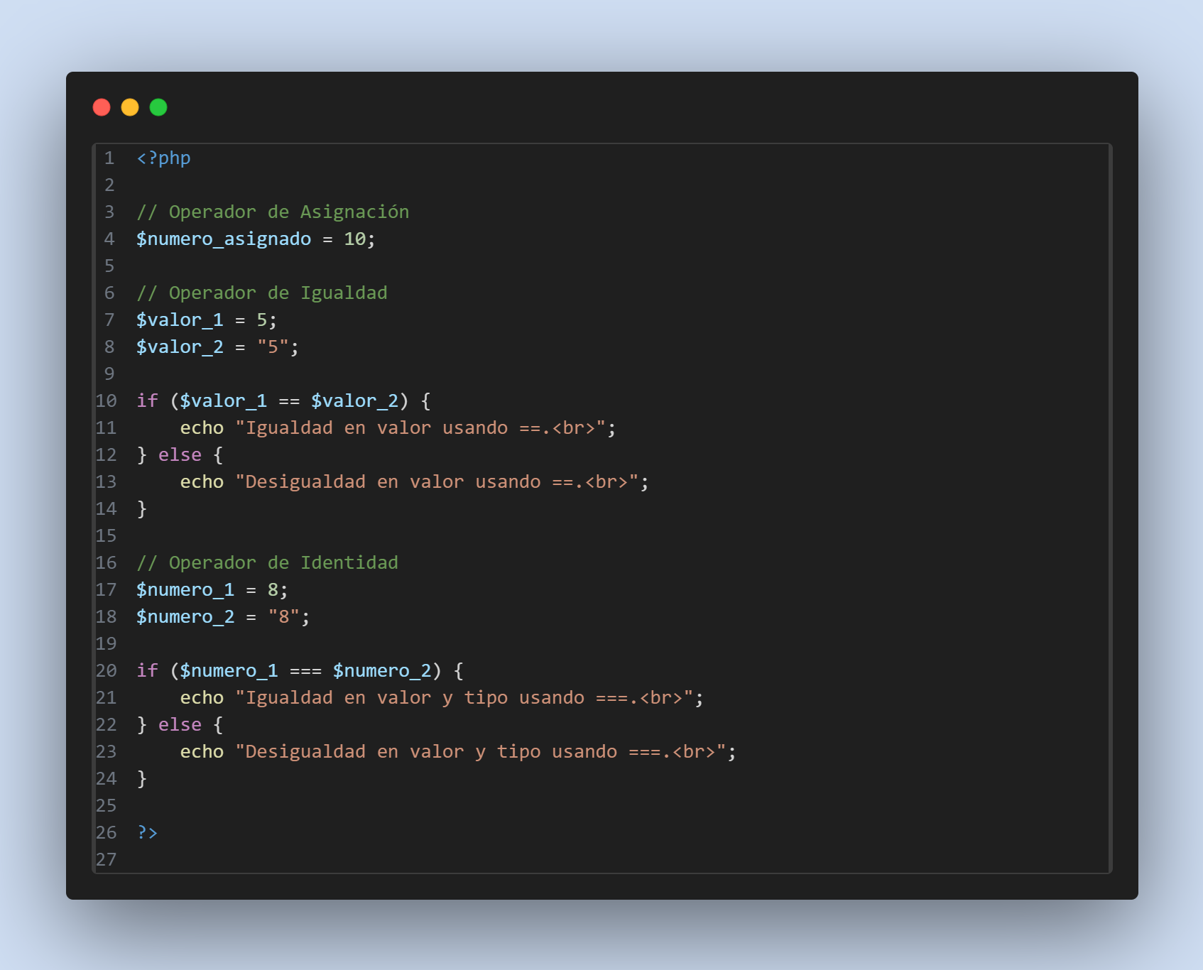
Nota sobre símbolo =
= se utiliza para asignación.
== se utiliza para comparar valores.
=== se utiliza para comparar valores y tipos.

Slide 18
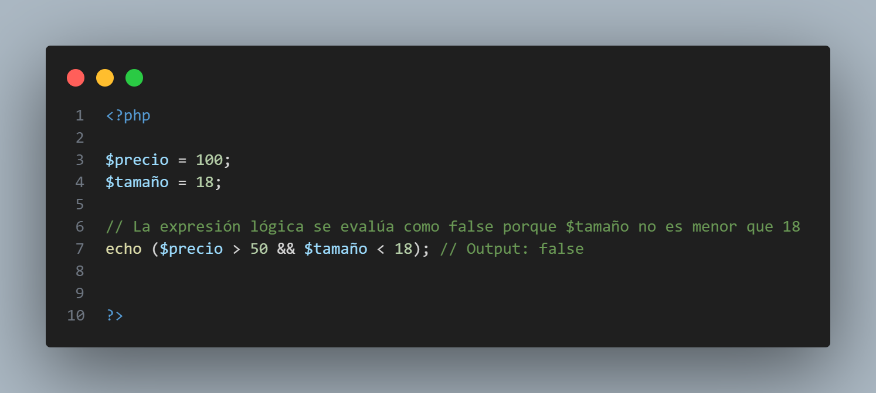
Pruebas logicas
Usadas para construir expresiones condicionales.
Usadas para pruebas lógicas.

Slide 19
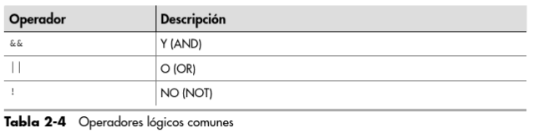
Pruebas logicas

Slide 20
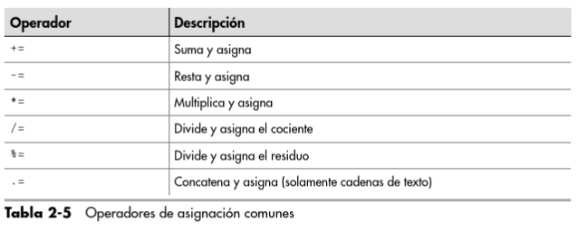
Operadores de asignacion

Slide 21
Fechas

Slide 22
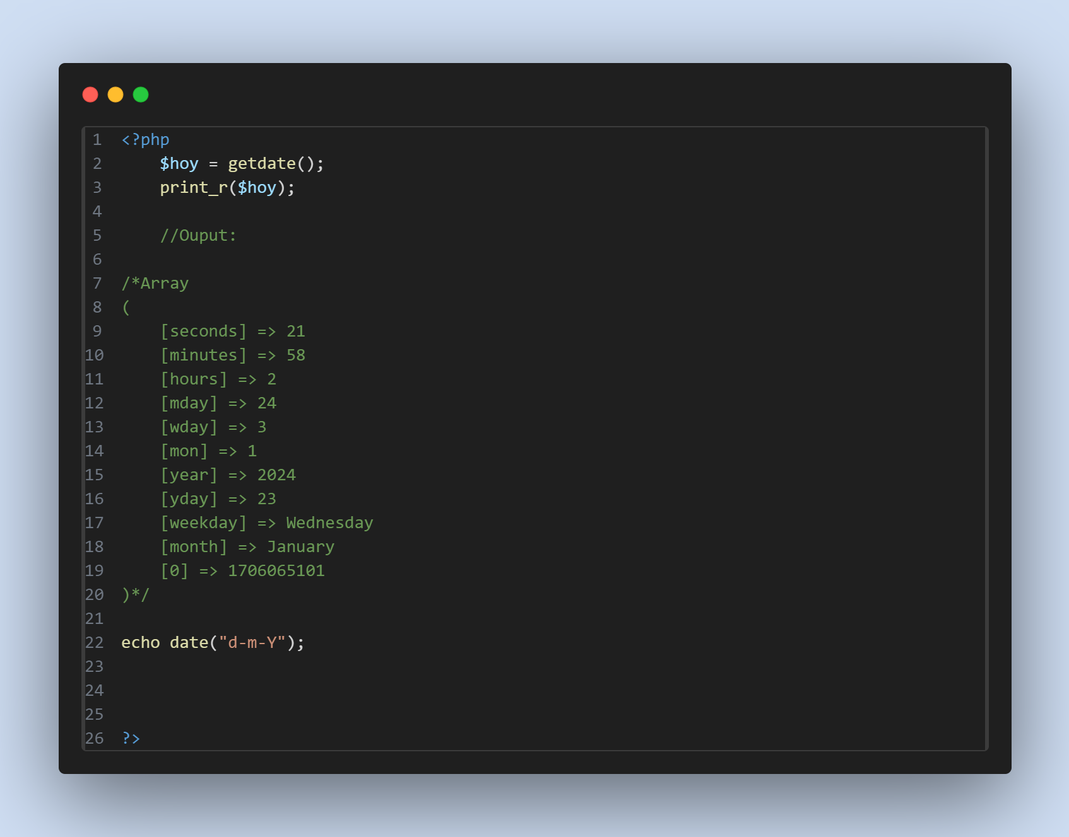
Obtener la fecha actual
getdate()
Retorna un array.
date(“d-m-y”)
Imprime fecha actual en string.

Slide 23
getdate()

Slide 24
Buenas practicas.
Usar las funciones que tiene PHP de fechas, nunca usar cadenas de texto o similares para manipular fechas.

Slide 25
Condicionales

Slide 26
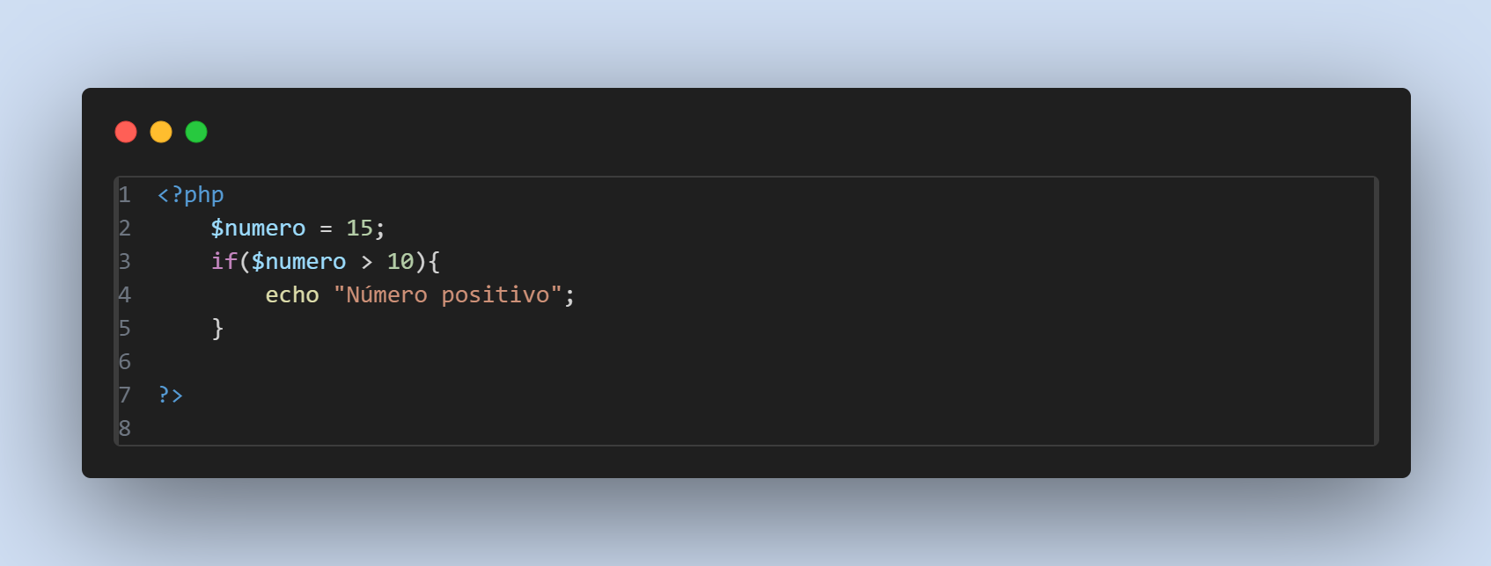
IF
Similar al lenguaje común: si (if) sucede X, haz Y.

Slide 27
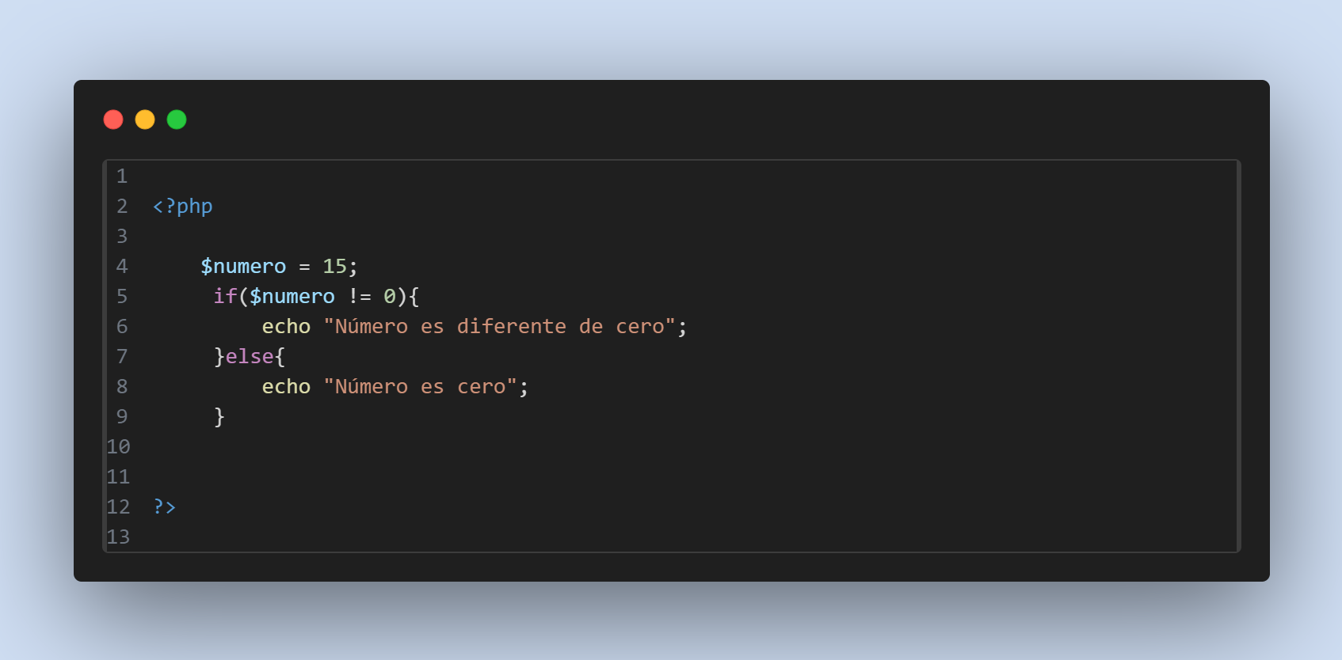
IF-else
Esta declaración podría leerse como: “si sucede X, haz Y; de otra manera, haz Z”.

Slide 28
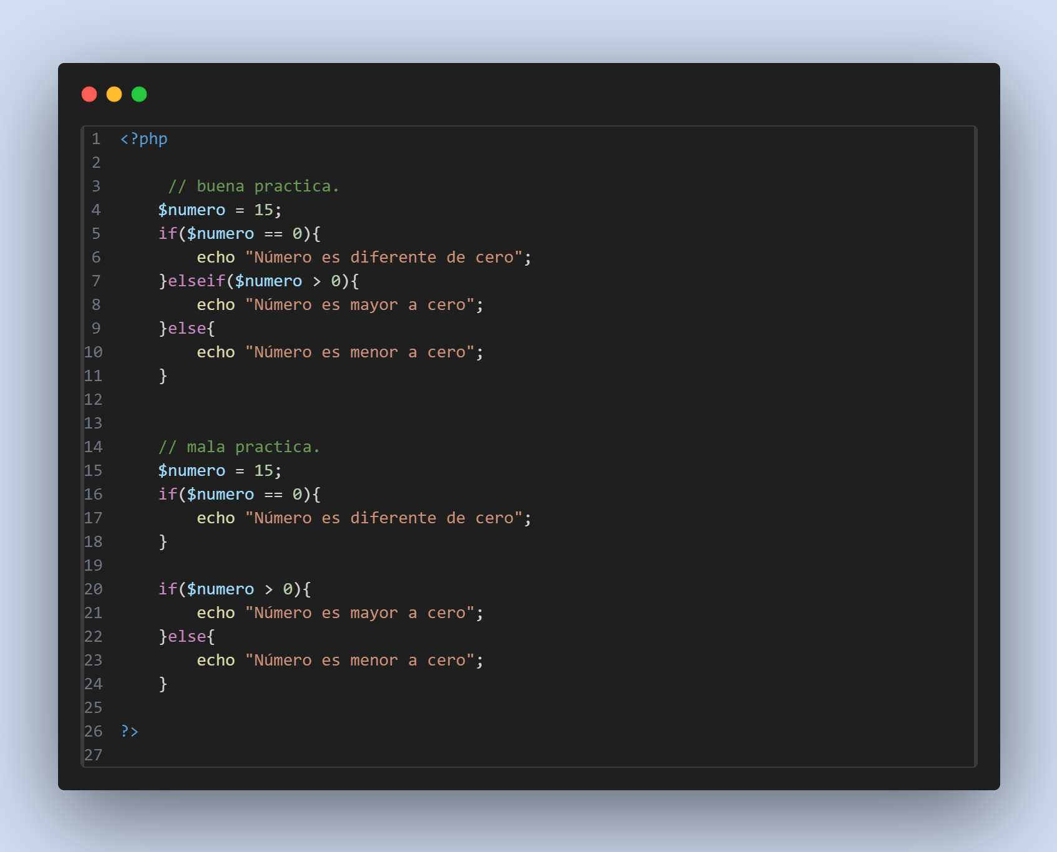
IF-elseif-else
Une el if-else , permitiendo se pueda definir acciones para más de dos resultados posibles.

Slide 29
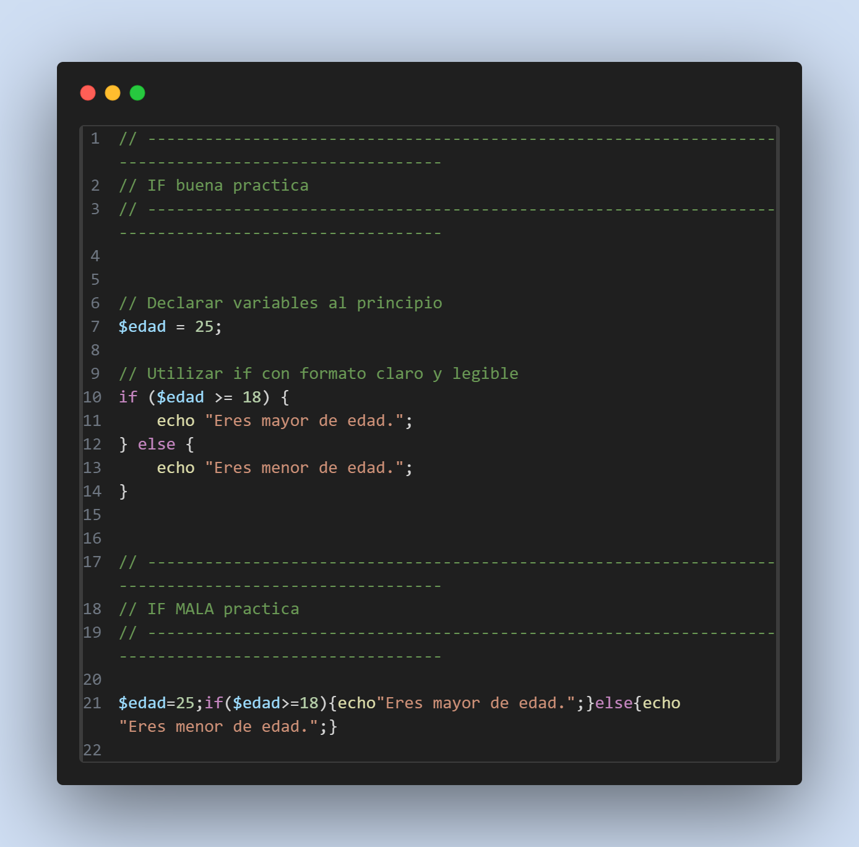
IF-elseif-else buenas practicas.

Slide 30
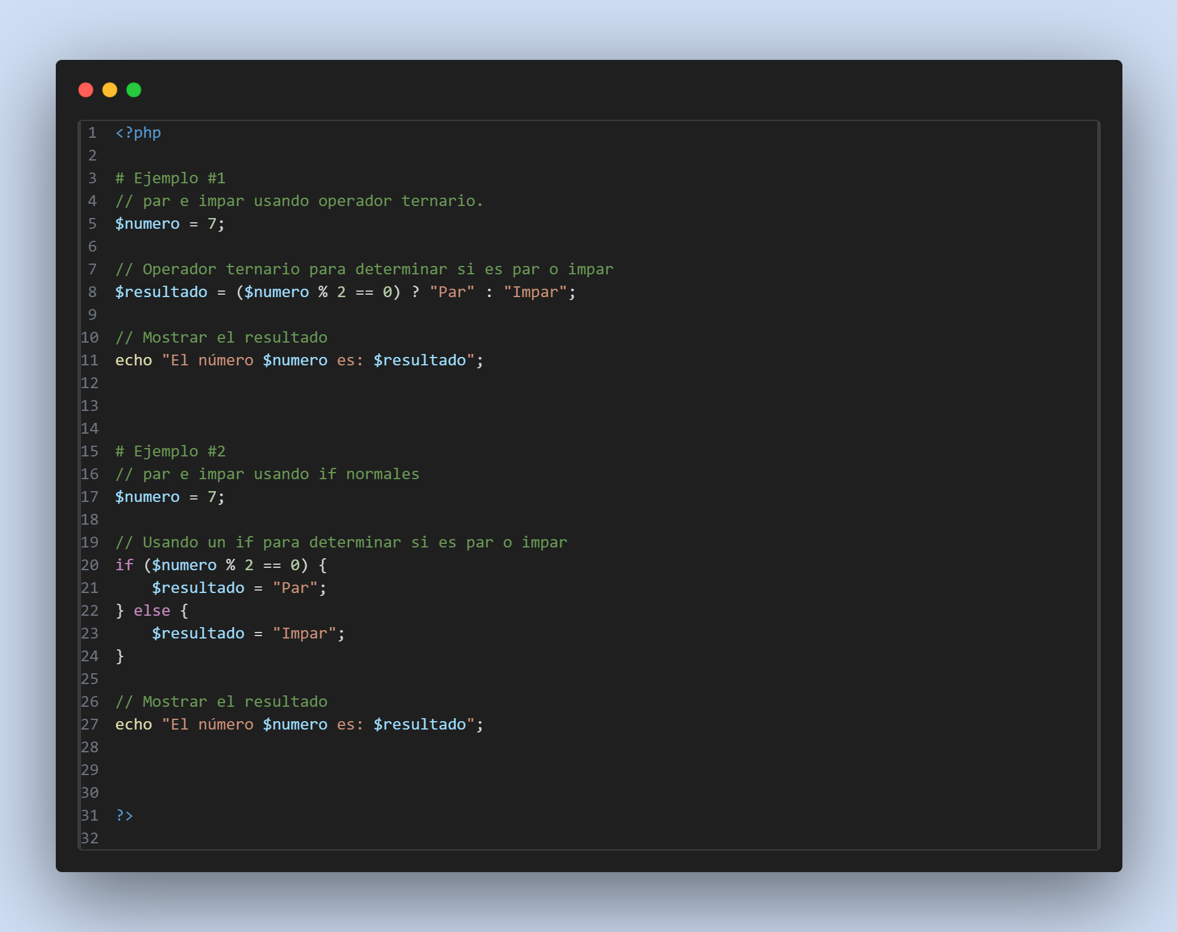
Operador ternario
Permite representar una condición if-else en una sola línea.
Es una forma simplificada de if-else.

Slide 31
Switch-case
Es una estructura de control
Evalúa múltiples casos basada en el valor de una expresión
Alternativa a utilizar múltiples declaraciones if-elseif-else a una sola variable.

Slide 32
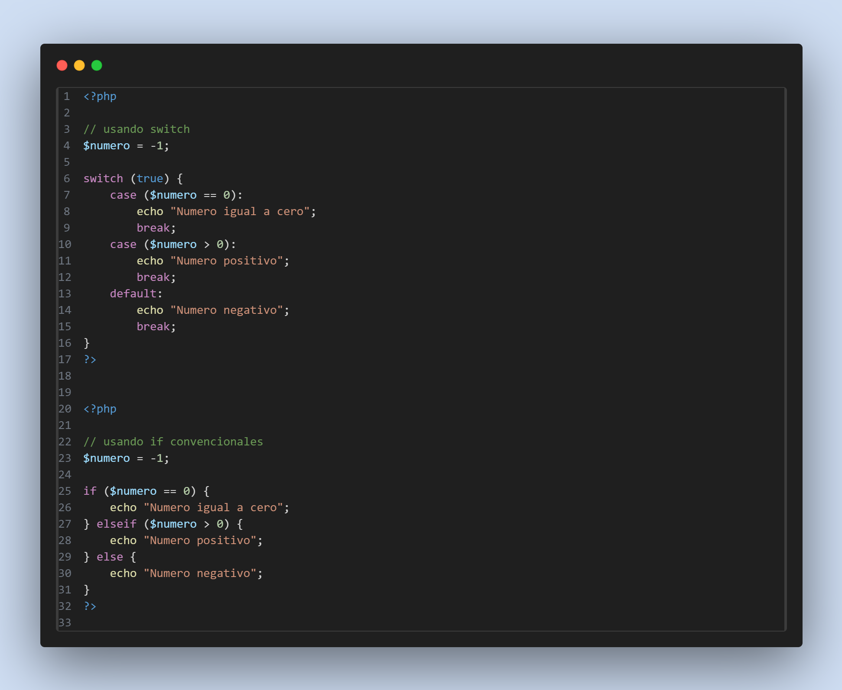
Switch-case

Slide 33
Cuando usar if o switch?
If para comparaciones mas complejas.
Switch para situaciones simples.
En resumen, depende del contexto.

Slide 34
Ciclos

Slide 35
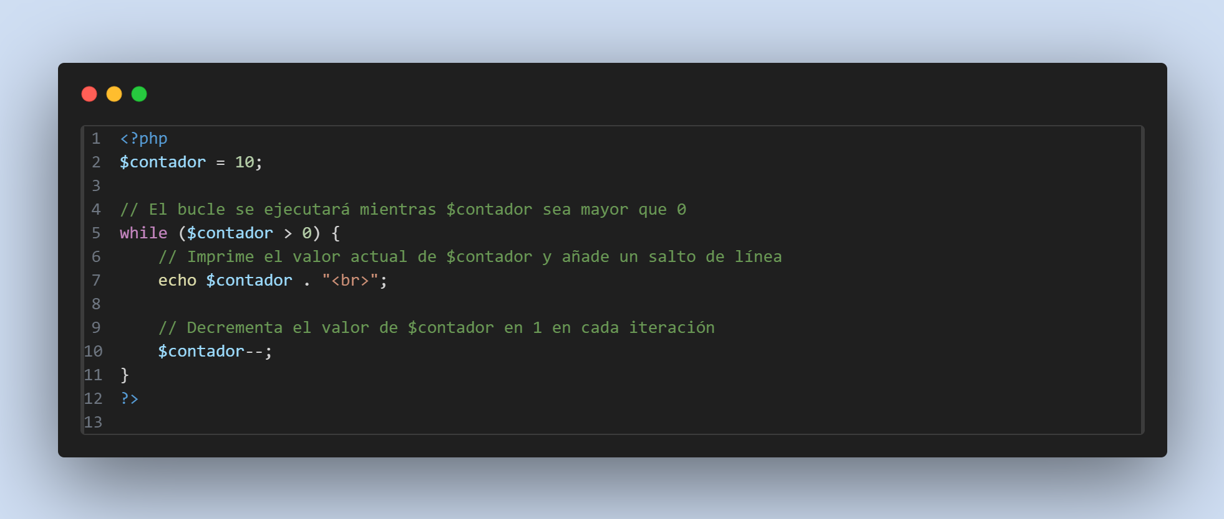
While
Se repite continuamente mientras una condición específica sea verdadera.

Slide 36
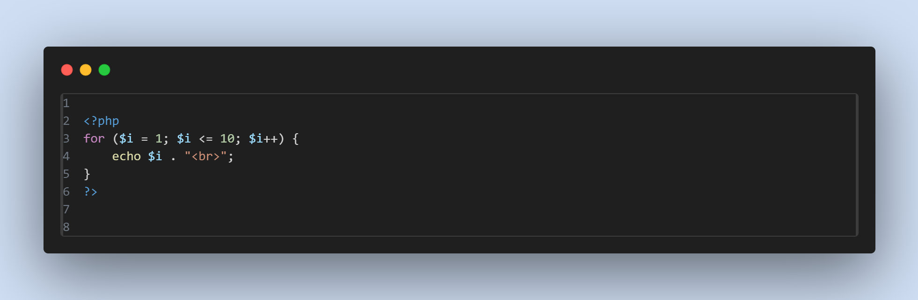
FOR
Útil cuando necesitas ejecutar un conjunto de declaraciones un número determinado de veces.

Slide 37
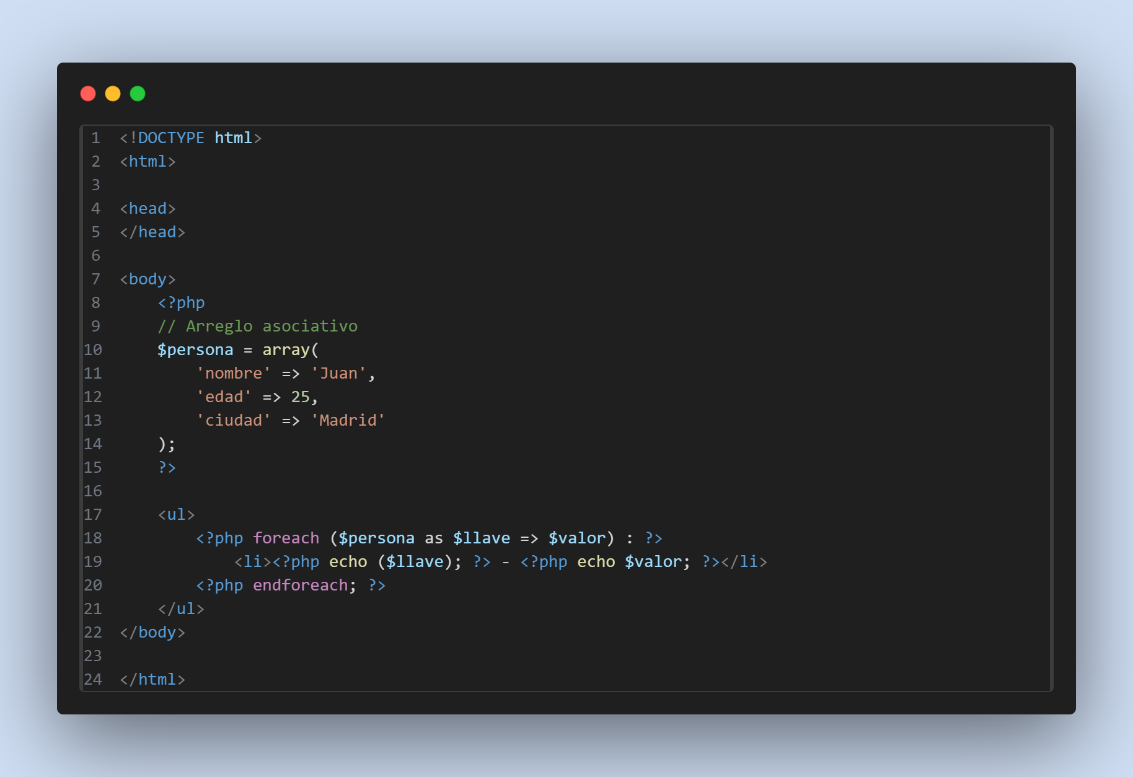
Foreach
Estructura de control para iterar sobre elementos en un array.
Util para recoger arreglos asociativos.

Slide 38
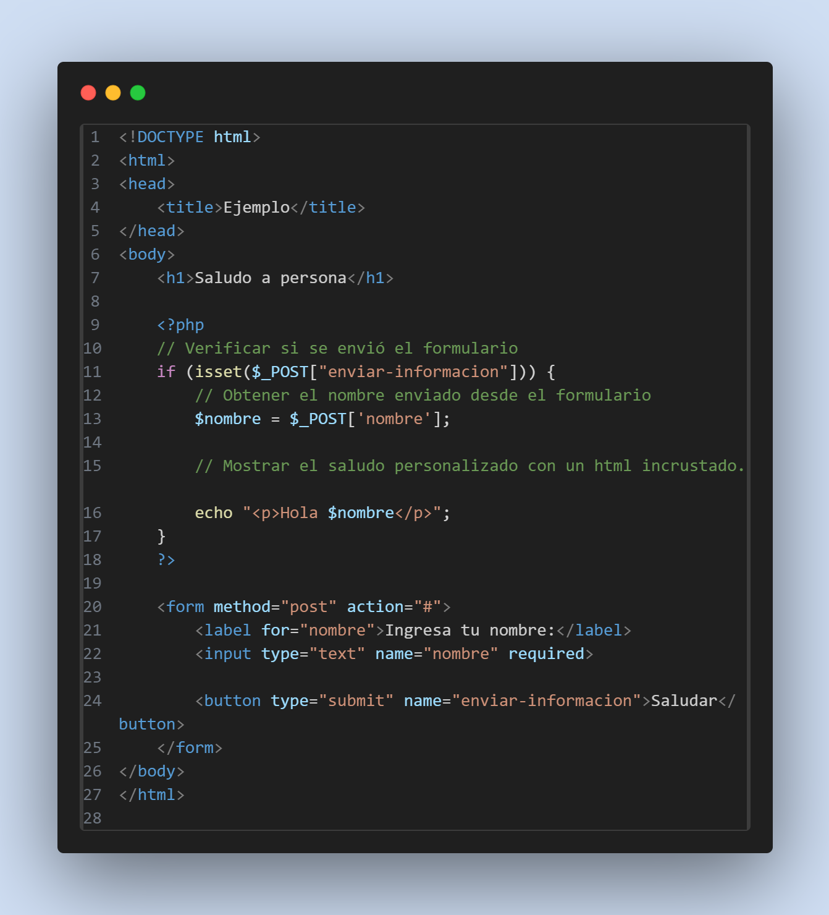
Formularios
PHP se usa mucho apartir de formularios por ejemplo:
Tener presente lo siguiente:
$_POST es una super variable global de php.
El dar click en submit, los datos del form se envían por medio de POST, por eso en el PHP se hace una validación si esa información se esta enviando o no.

Slide 39
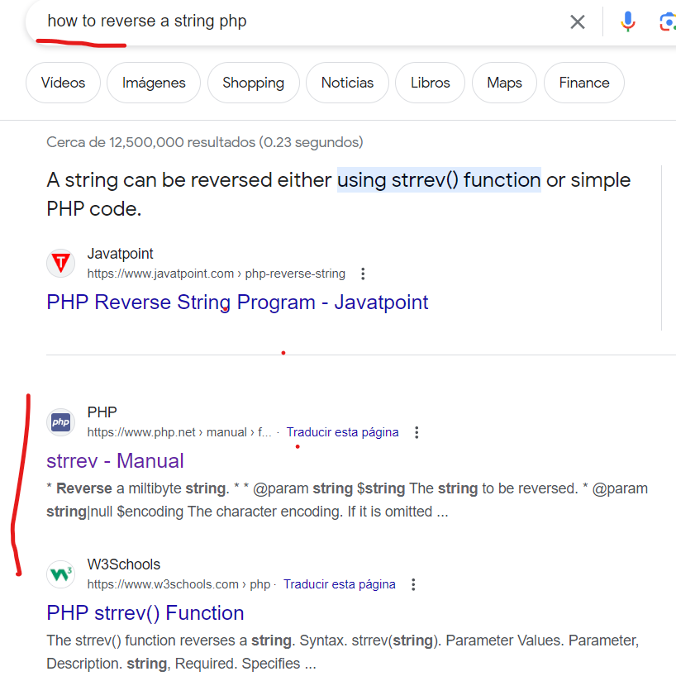
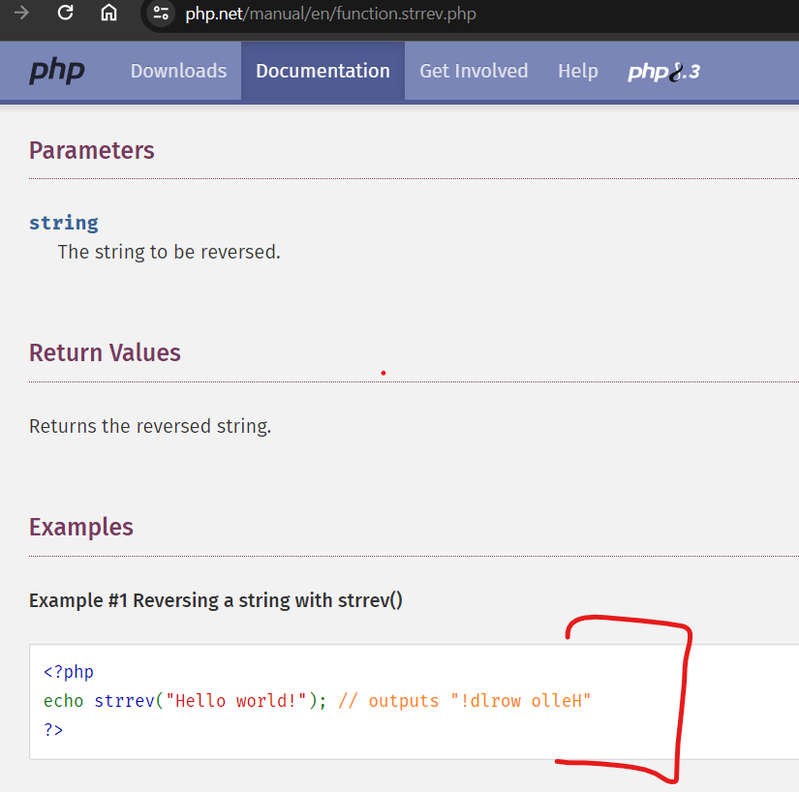
Preguntas How to

Slide 40
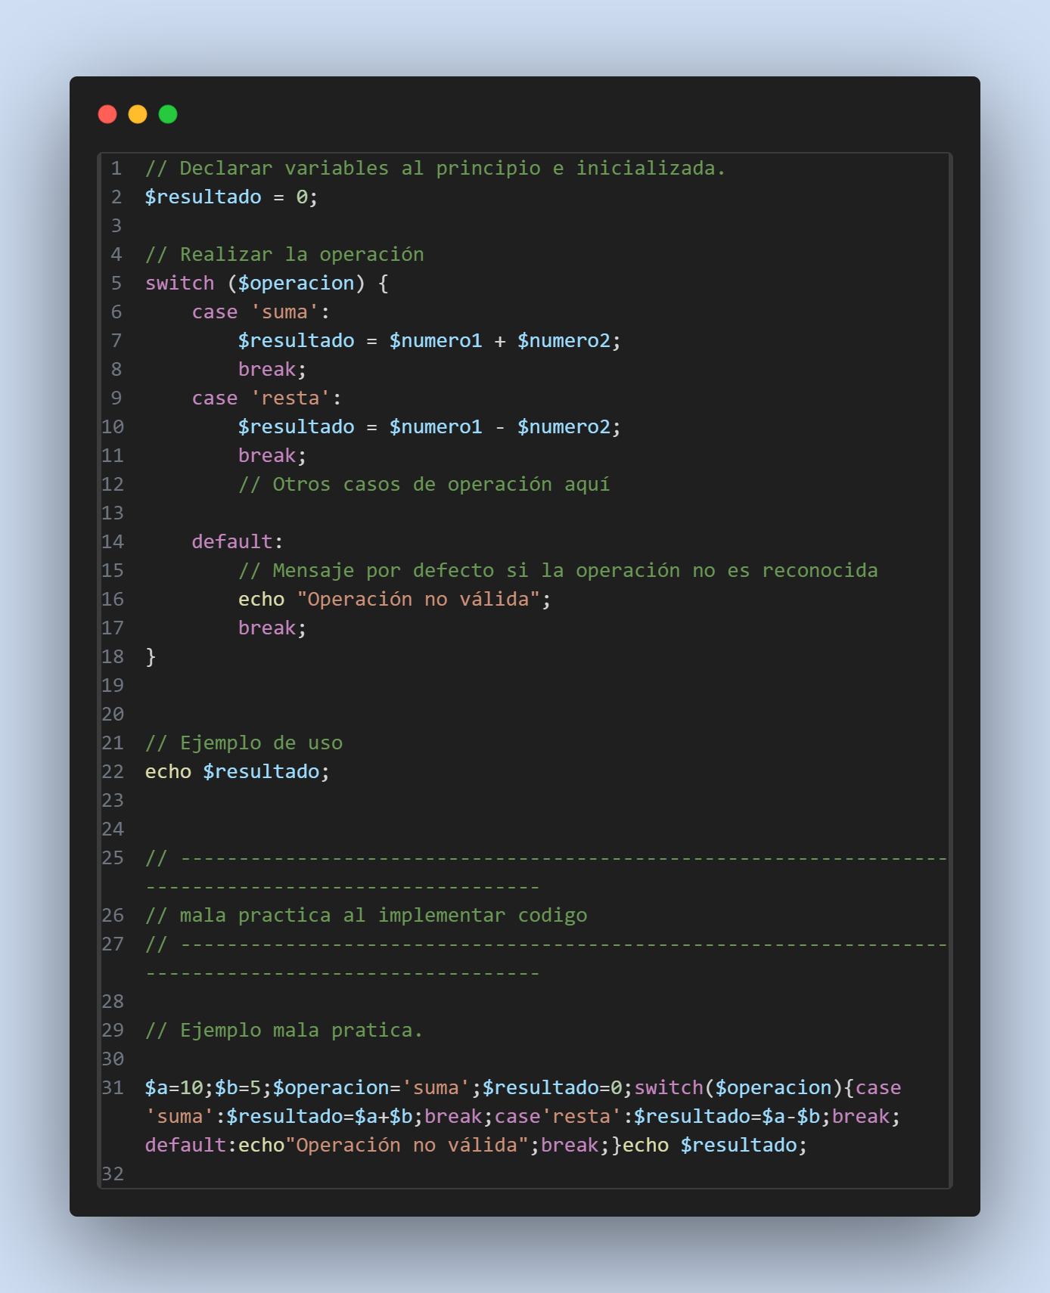
Código general buena-mala practica.

Slide 41
